Slide 1


Slide 2
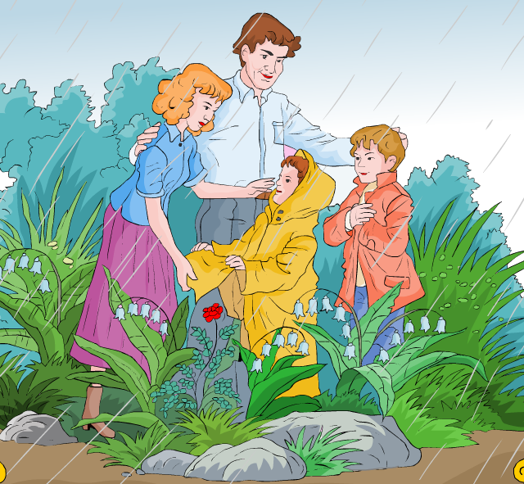
课文主要讲了一件什么事？

Slide 3

自学指导：
1.文中几次写了蔷薇花？把描写野蔷微花的句子画下来。
2.画出妈妈和萨沙的对话，体会萨沙的心理变化，并读出这种心理变化。

Slide 4
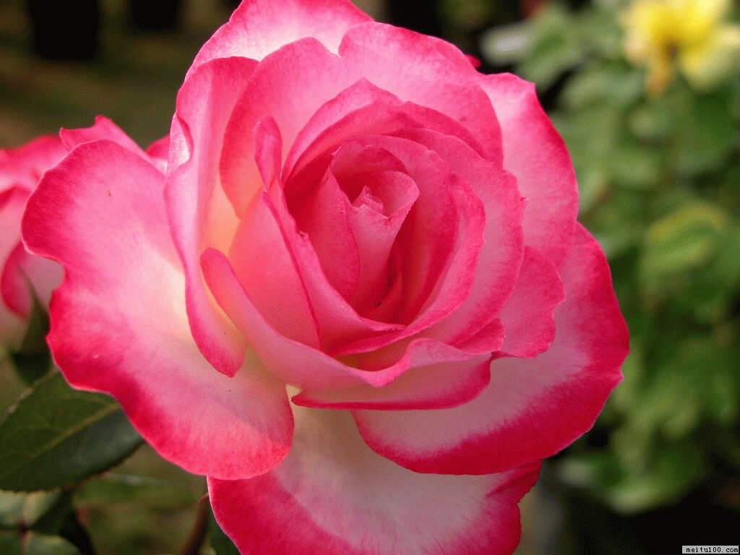
蔷薇花
林中旷地附近长着一丛丛野蔷薇，一朵花刚刚开放，粉红粉红的，芳香扑鼻。

Slide 5
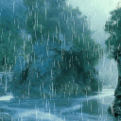



滂沱大雨已经冲掉了几片花瓣，花儿低垂着头，因为它娇嫩纤弱，毫无抵抗能力。
难过、无助、弱小、可怜……

Slide 6
蔷薇花
林中旷地附近长着一丛丛野蔷薇，一朵花刚刚开放，粉红粉红的，芳香扑鼻。

Slide 7
滂沱大雨已经冲掉了几片花瓣，花儿低垂着头，因为它娇嫩纤弱，毫无抵抗能力。
倾盆大雨
狂风暴雨
暴风骤雨
滂沱大雨
---------

Slide 8
蔷薇在无情的风雨中是那么的弱小。如果你在它的身边，你会怎么做？

Slide 9
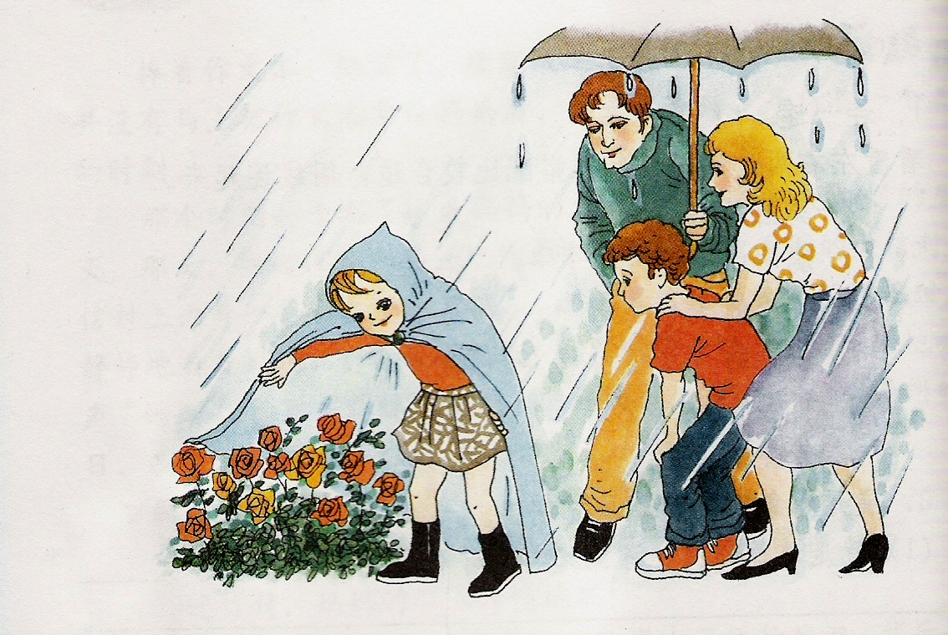
萨沙朝着蔷薇丛走去。他掀起雨衣，盖在粉红的蔷薇花上。
勇敢 善良
富有爱心……

Slide 10
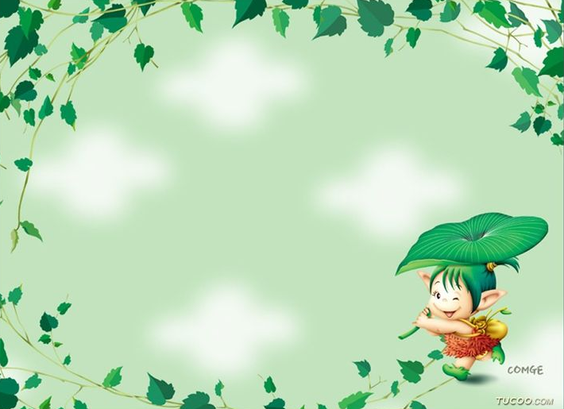
你能读懂对话
萨沙 ：“ 妈妈，爸爸把雨衣给您，您又把雨衣给了我。 你们干吗这样做呢？”
（ 不解地 问）
妈妈 ：“ 每个人都要保护比自己弱小的人。”
（亲切地说 ）
萨沙 ：“这么说我就是最弱小的了？”
（不服气地说 ）
妈妈 ：“要是你谁也保护不了，那你不就是最弱小的了吗？”
（ 微笑着说）
“现在我该不是最弱小的了吧，妈妈？”萨沙 问道。
（自豪地 ）

Slide 11

你有过保护比你弱小的人或事物吗？说说你的经历。

Slide 12

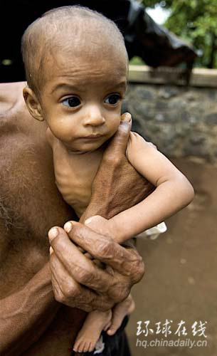
有一种感觉叫无奈……

Slide 13
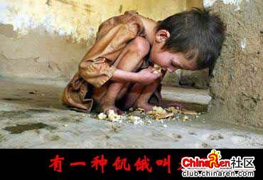
有一种饥饿叫无助

Slide 14
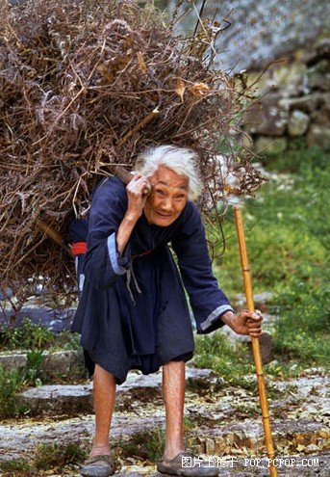
为了生活，这个老婆婆几乎用她没有力量的身体在……

Slide 15

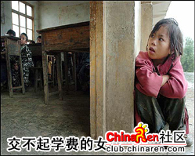
交不起学费的女童

Slide 16
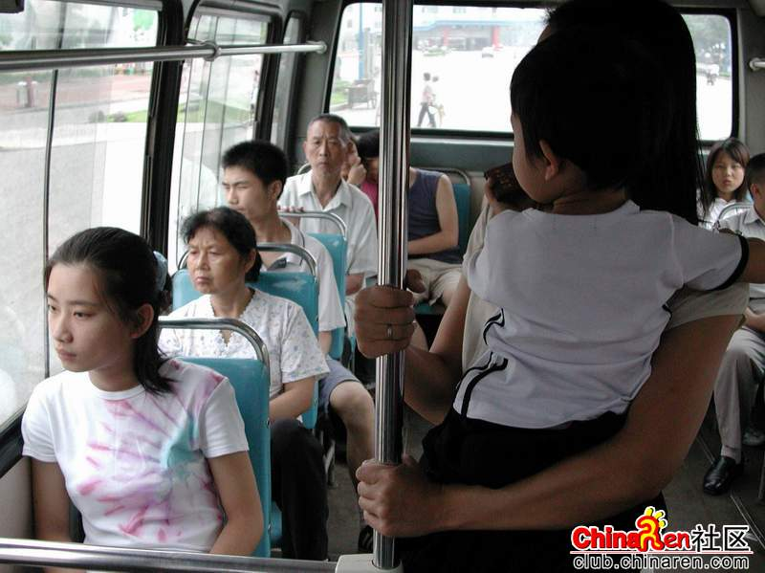
有种行为叫漠视

Slide 17

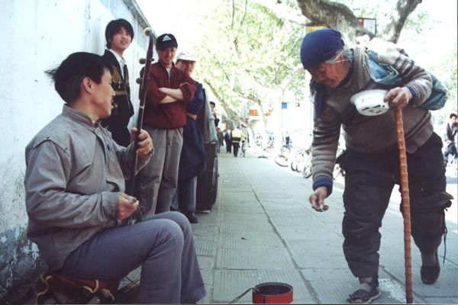
看着这张照片你会怎么想？
旁
观
者
施
舍
者
乞
讨
者

Slide 18
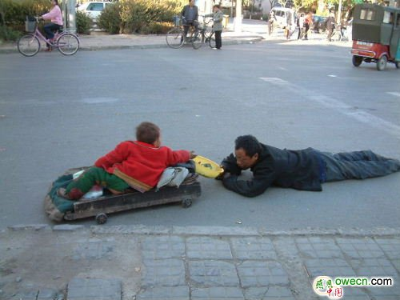
爸爸：我来拉你一下！
一个双腿残疾的父亲和相依为命的孩子正在横穿马路。

Slide 19
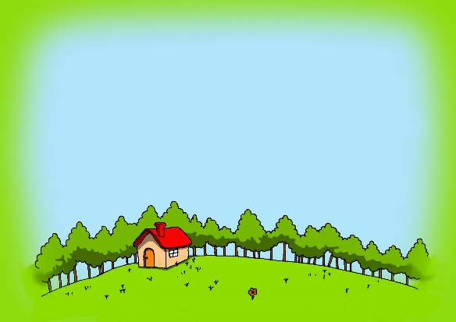

课后作业:
三十年后，这一家人又来到了这个大森林里，此时又会发生什么样的故事呢？请同学们展开想象写一写。

